Slide 1
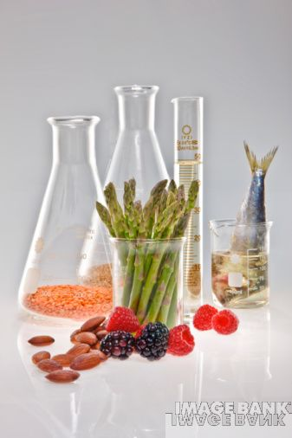
איך להכין אוכל בתנאי מעבדה?
מיכאל קויפמן

Slide 2
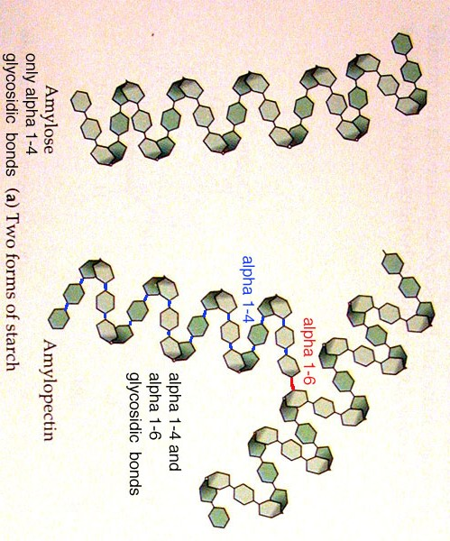
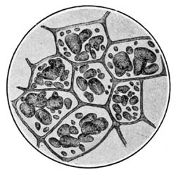
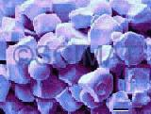
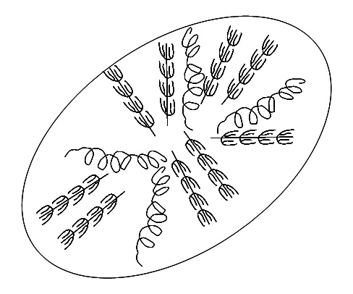
עמילן
עמילוז
עמילופקטין

Slide 3

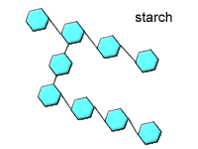
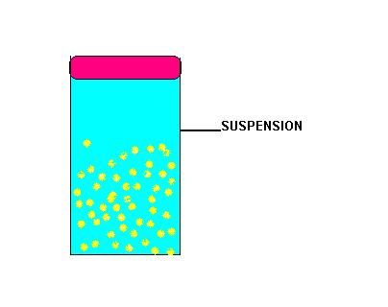
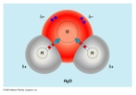
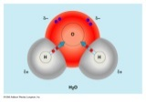
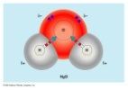
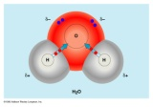
עמילן אינו נמס במים קרים – תרחיף
גרגרי עמילן מוצקים מפוזרים בתוך נוזל. עם הזמן שוקעים.
גרגרים סופגים מים ומתנפחים (פי 5 מנפח המקורי).
60⁰C
גרגרים נקבעים ועמילן מתפזר בצורה אחידה. תערובת שקופה וצמיגה.
85⁰C
תמיסה שקופה. ירידה בצמיגות - סול.
100⁰C
עלייה בצמיגות - ג'ל.
קירור

Slide 4
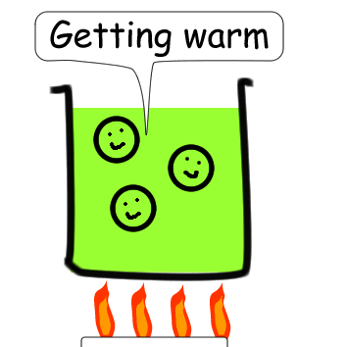
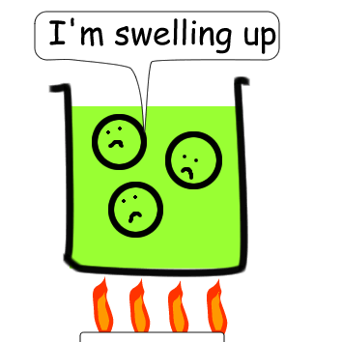
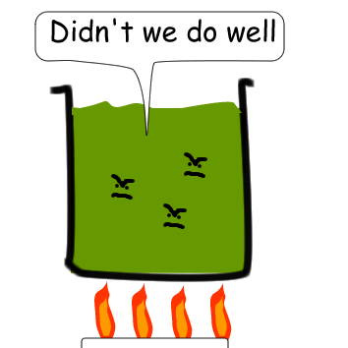
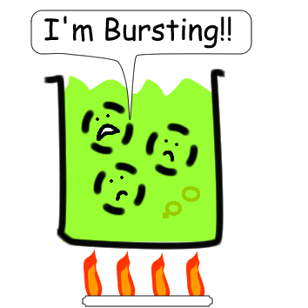
עמילן, מים, טמפרטורה

Slide 5
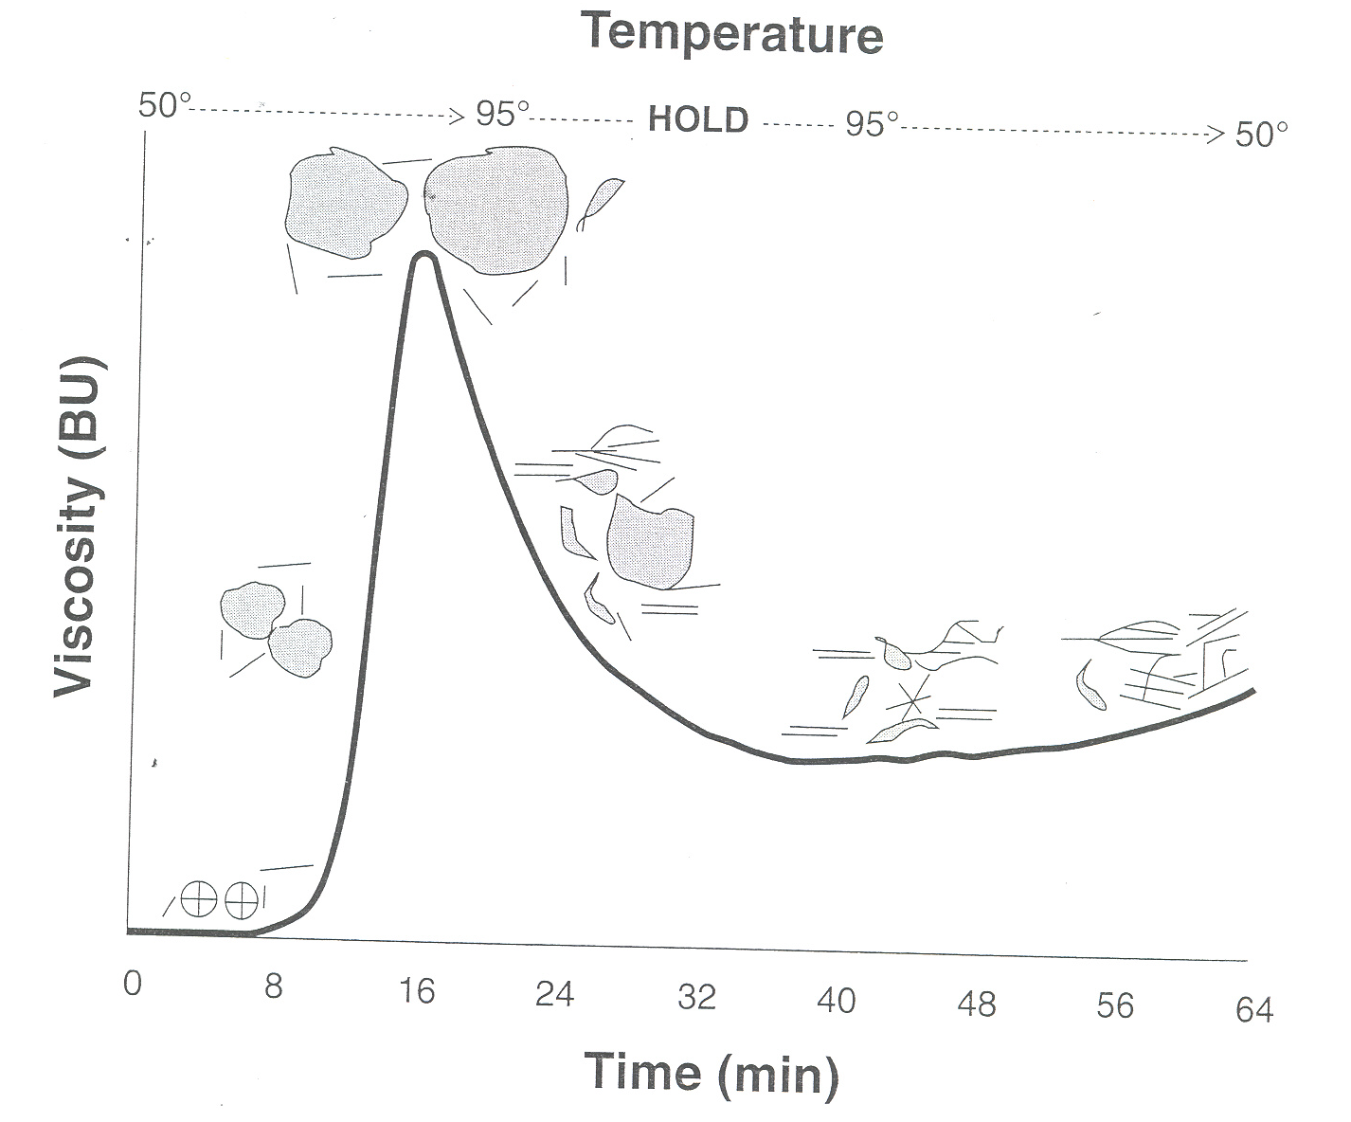
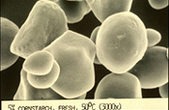
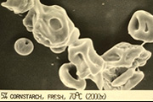
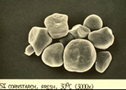
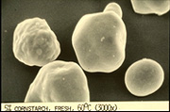
גרף צמיגות כפונקציה של זמן וטמפרטורה

Slide 6
גרגר עמילן

Slide 7
גרגרי עמילן במים קרים

Slide 8
תפיחה

Slide 9
עמילוז יוצא מהגרגרים

Slide 10
סול מוכן

Slide 11
מתחילים לקרר

Slide 12
מתחיל להיווצר ג'ל

Slide 13
ג'ל מוכן

Slide 14
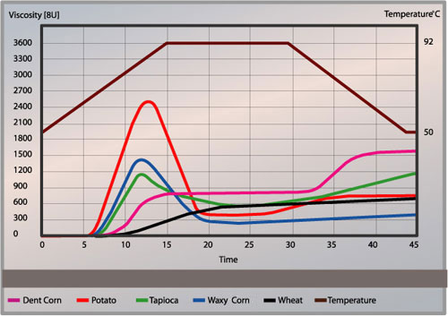
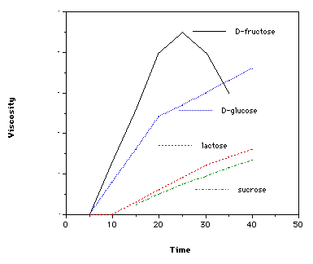
גורמים המשפעים על תהליך - כיווני חקר אפשריים
מקור עמילן
חד- ודו -סוכרים
pH
עמילוז
קשירת מים
הידרוליזה
עמילופקטין

Slide 15
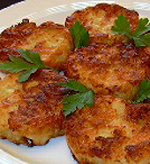
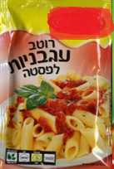
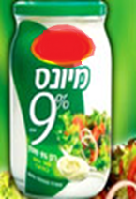

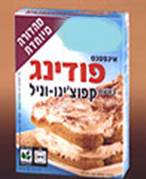
עמילן במוצרי מזון
עיבוי בהכנת רפרפות, רטבים, דייסות, קרמים, מילוי לעוגות
מניעת הדבקות בממתקים
חומר גלם ליצירת סירופ גלוקוז
מילוי נפח באבקות אפייה, בתרופות (גלולות וכדורים)
מוצרים על בסיס עמילן
חביתות, לביבות
אבקות רטבים
מיונית
אבקת דייסה
אבקת רפרפת (פודינג)

Slide 16
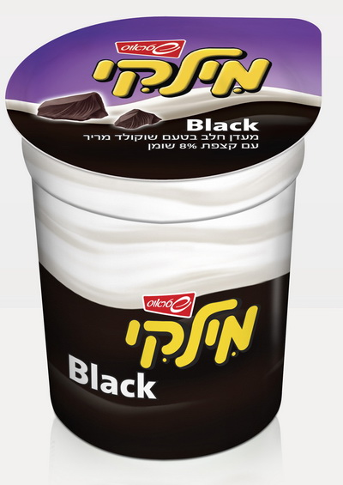
כיצד למנוע גושים במוצרים עמילניים?
"המסת" עמילן במים
מים קרים
מים רותחים
חימום הדרגתי
הוספת סוכר
הוספת שמן

Slide 17
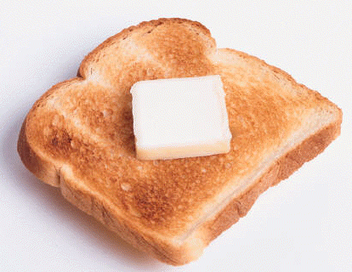
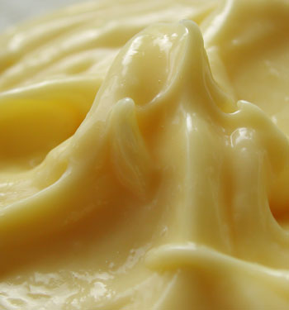
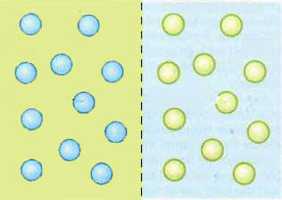

שומנים
שמן
מים
מים
שמן

Slide 18
שמן + מים = אמולסיה

Slide 19

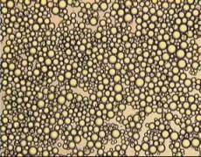
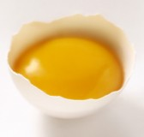
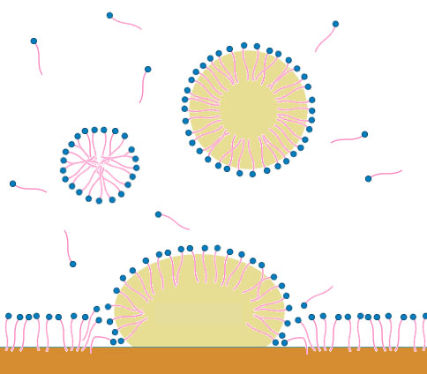
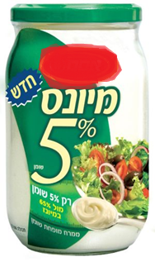
תמונות של תרחיפים

Slide 20
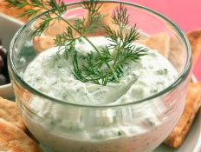
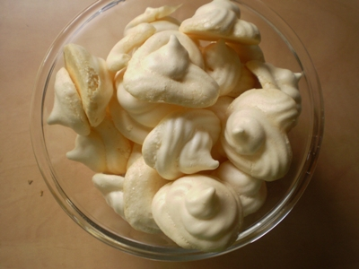
חלבונים

